Slide 1
Um BB + Digital
Para tudo que o Setor Público imaginar!
>>> Promover a transformação digital do setor público, visando aprimorar a eficiência, a transparência, a acessibilidade e o impacto positivo dos serviços governamentais
Soluções e Posicionamento alinhados à Estratégia Governo Digital
>>> Fortalecer a participação cidadã e impulsionar a inovação tecnológica
>>> Criar uma administração pública mais moderna, ágil e centrada no cidadão.

Slide 2
Inovação no BB
ESTRATÉGIA
BIGDATA / IOT / IA / 5G
SOLUÇÕES POR ASSINATURA
ANALYTICS
SOLUÇÕES DE PAGAMENTO
BLOCKCHAIN
TECNOLOGIAS HABILITADORAS
DIRECIONADORES DE NEGÓCIO
TRANSPARÊNCIA E RASTREABILIDADE
CIBERSEGURANÇA
CIDADES INTELIGENTES
Apoiar e se estabelecer como plataforma para ações de transformação digital no âmbito do setor público.
GOVERNO
DIGITAL

Slide 3
Desafio Setor Público
EVOLUÇÃO NA AGENDA DE INOVAÇÃO
CIDADÃO
Qualidade de vida
Eleições 2022
1322
Propostas
TRANSFORMAÇÃO DIGITAL
85
Candidatos a Governador
SEGURANÇA
46,4%
Governo Digital
Proteção de Dados
26,6%
Economia Digital
MARCA
27%
Cidadania Digital
200 anos
Inovação

Slide 4
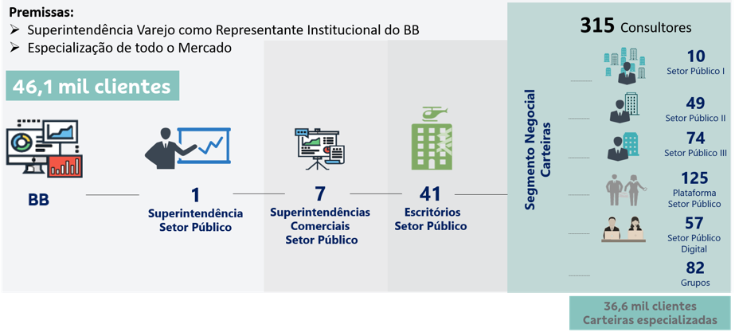
Rede BB Setor Público

Slide 5
Soluções BB
BB DIGITAL
LICITAÇÕES-E
GESTÃO ÁGIL
REC INTEGR PIX
PAGAMENTOS PBN
Serviço de autoatendimento, via internet, que integra em um único ambiente, soluções financeiras, transações bancárias, informações e negócios desenvolvidos exclusivamente para os clientes Setor Público.
Solução que disponibiliza ambiente virtual de disputa para realização de compras públicas, por meio de processos licitatórios, de forma transparente e segura.
Sistema integrado de recursos
Solução para acompanhamento da execução financeira de recursos oriundos de repasses governamentais.
Permite a conciliação dos recursos num único ambiente, classificando-os e vinculando os documentos de comprovação dos gastos.
Ente recebe arrecadação via Pix
QR Codes dinâmicos ou estáticos
QR Codes atrelados atrelados aos códigos de barras de guias não compensáveis
Consulta online dos pagamentos
Manutenção dos arquivos retorno de pagamento da forma tradicional (arquivos RCB001 - consolidado, RCB200 –parcial/ rajada)
Pagamentos geral e benefícios
Arquivos em lote
Lista sobre direto no BB Digital
Créditos em c/c BB ou chave Pix CPF para qualquer IF
Mesários 2022 pagos dessa forma.

Slide 6
Parcerias e Investimentos
CHECKOUT
SPID MOBILIDADE
BITFY
APROVA
Em teste com a RFB
Pagamento de tributos à vista ou parcelado no cartão de crédito
Link na página do próprio ente público
Procedimentos de arrecadação padrão BB
TRANSPORTE CORPORATIVO
1ª carteira multiuso e sem custódia de bitcoins
Carteira digital que utiliza bitcoins como saldo
Possibilidade de pagar tributos com bitcoin
Especialista em serviços digitais
Plataforma de digitização de processos (cria ou edita na página do ente)
Segue políticas e legislações vigentes
Informações seguras e protegidas em nuvem
Alvarás de construção, abertura e baixa de empresas, licença para corte de árvores etc.
Em produção/contratado pela FUNPRESP
Serviço de viagens corporativas
Aplicativo próprio - SPID
Mini licitações para selecionar a corrida com menor preço e menor tempo de espera
TRANSPORTE PÚBLICO
Em teste Ponta Grossa/PR
Bilhetagem digital
Aplicativo próprio - SPID
Validando formas de pagamento

Slide 7
Beyond Bank
Plataforma Setor Público
É um conceito que contempla as soluções BaaS e BaaP para transformação digital e digitização do Setor Público, sempre com o foco em ganhos para a tríade Cidadão, Entes Públicos e BB. www.bb.com.br/minhapagina
Perspectiva para o Cidadão
As soluções têm como premissas a uniformização da jornada do cidadão na interação com o Setor Público, a evolução da eficiência de gestão dos entes públicos através da aceleração digital promovida por nossas soluções financeiras e não financeiras e, na ótica do BB, o aumento de receitas, a eficiência operacional e a atração de novos clientes.

Slide 8
#partiudigitizar
Para tudo que o Setor Público imaginar!

